Slide 1
Курсова робота з дисципліни «Проєктування інформаційних систем»
Проєктування розподіленої IoT-системи обміну телеметрією та координації дронів-перехоплювачів
Виконав: Кравченко Петро Олександрович, гр. ІР-31
Керівник: к.т.н., доцент Борисенко Ірина
КНУ імені Тараса Шевченка · Факультет інформаційних технологій · Київ, 2026
Notes:
Добрий день. Тема курсової роботи — проєктування розподіленої IoT-системи обміну телеметрією та координації дронів-перехоплювачів. Об’єкт — умовний регіональний центр протидронової оборони.

Slide 2
Актуальність теми
100 тис.
3–5 тис. $
> 70 %
дронів-перехоплювачів вироблено в Україні у 2025 р.
вартість перехоплювача проти > 3 млн $ за ракету Patriot
збитих над Києвом Shahed у лютому 2026 р. — на рахунку перехоплювачів
Головне обмеження — сенсори. Масове застосування перехоплювачів потребує інформаційної системи, яка в реальному часі зводить дані розподіленої мережі сенсорів, допомагає обрати розрахунок і залишає рішення на пуск за людиною.
Джерело: K. Livingstone, Defense News, 05.03.2026.
2 / 16
Notes:
За даними Defense News, у 2025 році в Україні вироблено 100 тисяч дронів-перехоплювачів по 3–5 тисяч доларів, тоді як ракета Patriot коштує понад 3 мільйони. У лютому 2026 року на перехоплювачі припадало понад 70 % збитих над Києвом Shahed, а головним обмеженням названо сенсори. Отже, потрібна система, яка зводить дані сенсорів і координує розрахунки.

Slide 3
Мета і завдання роботи
Мета
Розробити проєкт розподіленої IoT-системи обміну телеметрією та координації дронів-перехоплювачів, яка забезпечує безпеку повітряного простору на території, що її покриває система.
Об’єкт: діяльність умовного РЦПДО «Щит-Північ» з виявлення, супроводу й перехоплення повітряних цілей.
Предмет: процеси збору й злиття телеметрії та координації розрахунків.
1
Дослідити предметну область і діяльність центру
2
Визначити проблеми та процеси для автоматизації
3
Побудувати дерево цілей і WBS
4
Виконати функціональне моделювання в BPMN
5
Виконати об’єктно-орієнтоване проєктування в UML
6
Спроєктувати архітектуру, ролі та взаємодію
7
Розробити прототип для всіх категорій користувачів
3 / 16
Notes:
Мета — розробити проєкт системи, що забезпечує безпеку повітряного простору на території, яку вона покриває. Сім завдань узято з методичних вказівок: від аналізу предметної області до прототипу.

Slide 4
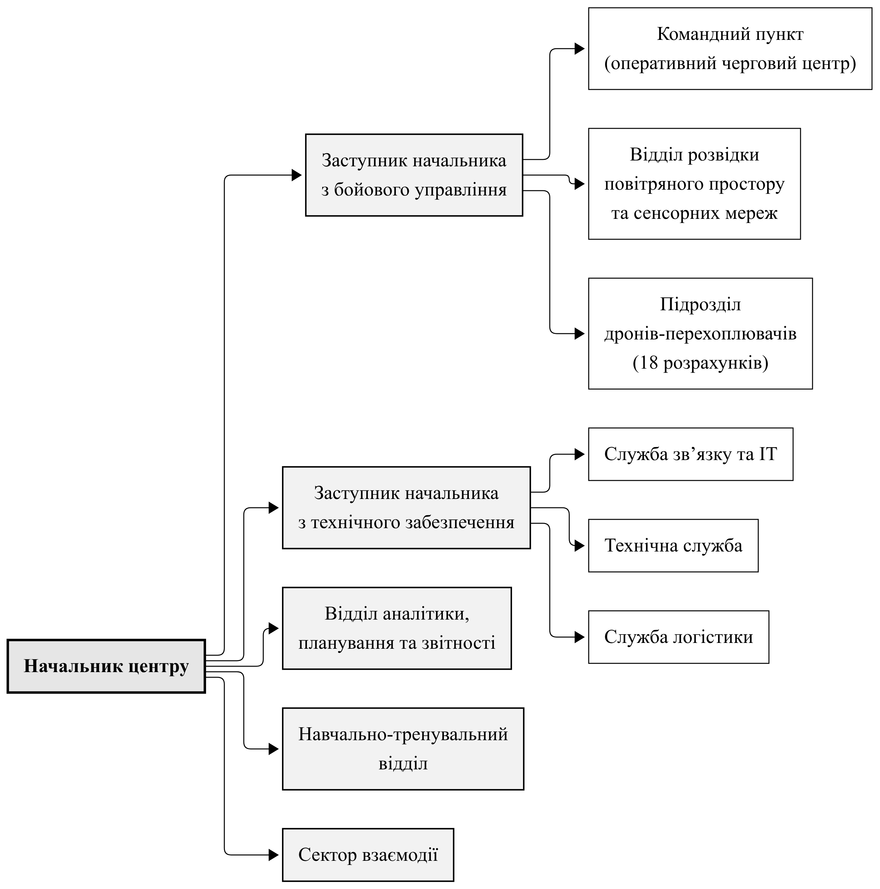
Об’єкт дослідження — РЦПДО «Щит-Північ»
3 райони · ≈ 9 000 км²
14 об’єктів критичної інфраструктури, ≈ 160 осіб, цілодобово
120 · 4 · 12
акустичних сенсорів · РЛС · оптико-електронних постів
18 розрахунків
дронів-перехоплювачів на 9 позиціях
Командний пункт
досліджуваний підрозділ — через нього йдуть усі потоки бойового управління
4 / 16
Notes:
Центр прикриває 3 райони, близько 9 тисяч квадратних кілометрів і 14 об’єктів критичної інфраструктури. Структура лінійно-функціональна. Досліджуваний підрозділ — командний пункт: через нього проходять усі потоки бойового управління.

Slide 5
Проблеми та вимоги до системи
П1 Виявлення надходять різними каналами → дублікати треків
П2 Голосове цілевказання → затримка 30–90 с
П3 Немає даних про готовність розрахунків
П4 Телеметрія не зберігається централізовано
П5 Ризик ураження дружньої авіації
П6 Подавлення каналів засобами РЕБ
П7 Паперовий облік результатів і витрати
22
функціональні вимоги «Система повинна…»
14
з них — високого пріоритету
13
ролей користувачів + машинні актори
5 / 16
Notes:
Аналіз виявив сім проблем: різні канали виявлень, голосове цілевказання із затримкою до 90 секунд, немає даних про готовність тощо. З них виведено 22 функціональні вимоги, 14 — високого пріоритету.

Slide 6
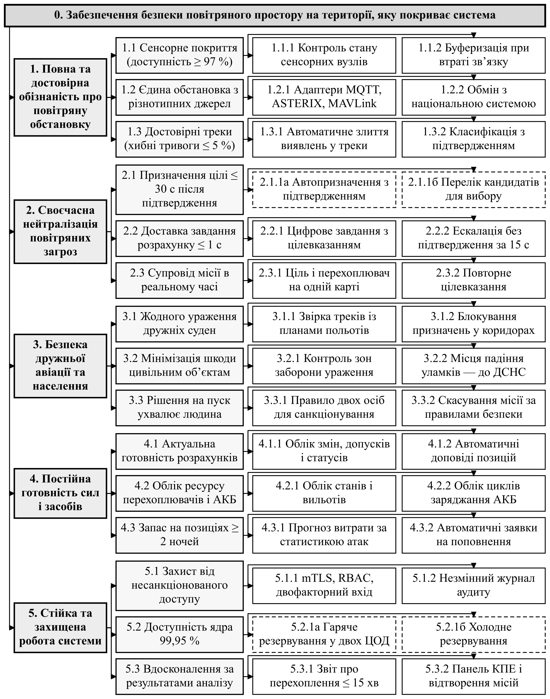
Дерево цілей: від генеральної мети до заходів
Метод дезагрегації
«і/або»-дерево: суцільна рамка — обов’язковий захід, пунктирна — альтернатива «а»/«б».
1 · 5 · 15 · 30
генеральна мета · цілі 1-го рівня · цілі 2-го рівня · заходи
Критерії: призначення ≤ 30 с, доставка завдання ≤ 1 с, 100 % пусків із санкцією другої особи.
6 / 16
Notes:
Генеральна мета — безпека повітряного простору території. Метод — дезагрегація цілей: 5 цілей першого рівня, 15 — другого і 30 заходів; пунктиром позначено альтернативи «або».

Slide 7
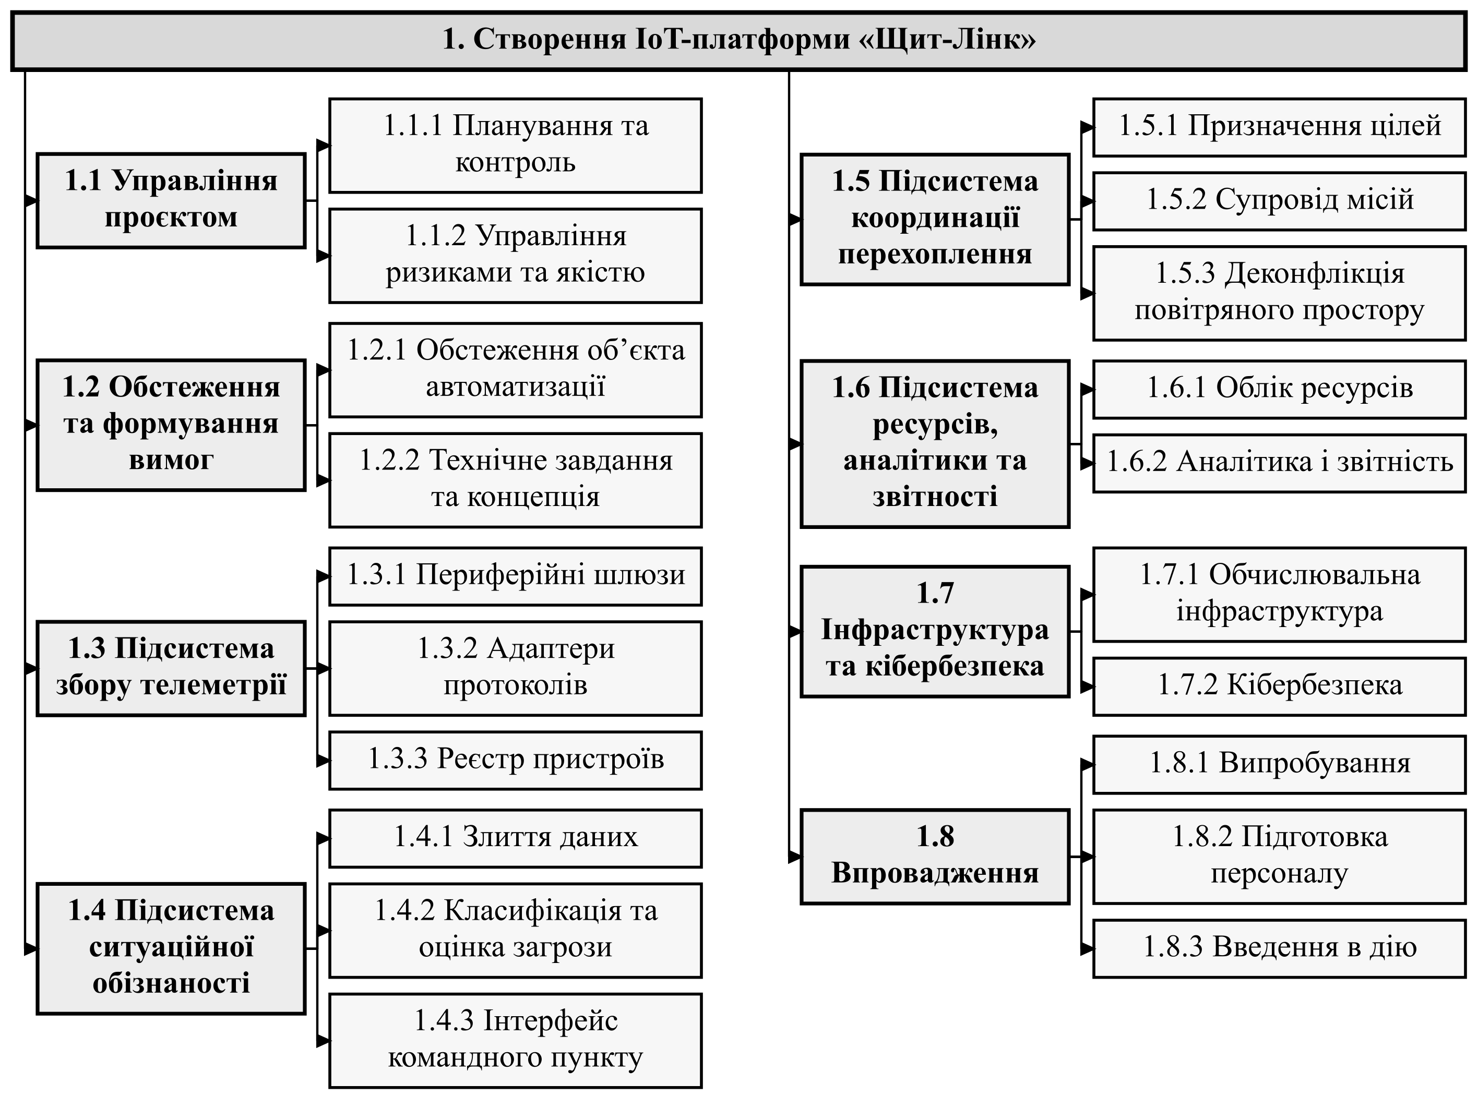
Робоча структура проєкту (WBS)
8
субпроєктів
20
блоків робіт
42
робочі пакети
29 330
тис. грн — бюджет (зворотні обчислення)
7 / 16
Notes:
WBS має чотири рівні: проєкт, 8 субпроєктів, 20 блоків і 42 робочі пакети. Бюджет 29 330 тисяч гривень отримано сумуванням вартості пакетів знизу догори.

Slide 8
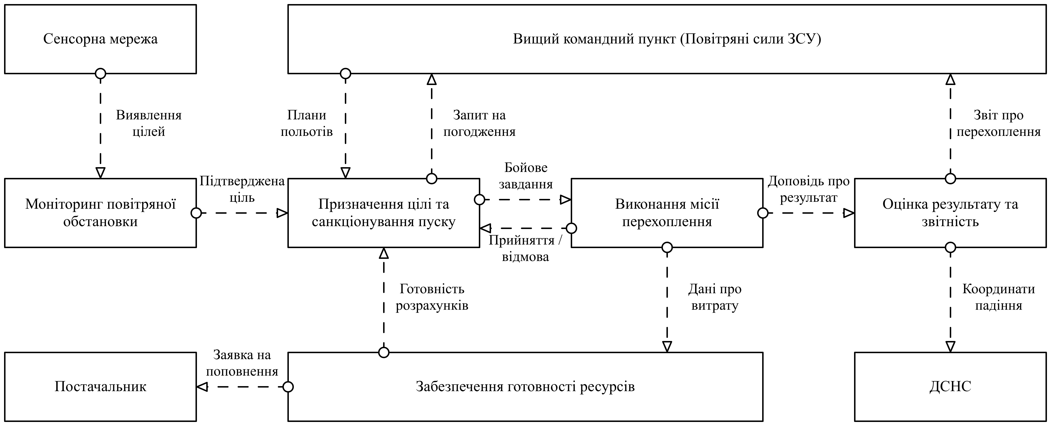
BPMN: п’ять пулів-функцій і зовнішні учасники
P1 моніторинг обстановки · P2 призначення цілі та санкціонування пуску · P3 виконання місії · P4 оцінка результату · P5 готовність ресурсів
8 / 16
Notes:
Діяльність центру подано п’ятьма пулами-функціями; зовнішні учасники — згорнуті пули. Потоки повідомлень показують, що передається між функціями: виявлення, ціль, завдання, доповіді.

Slide 9
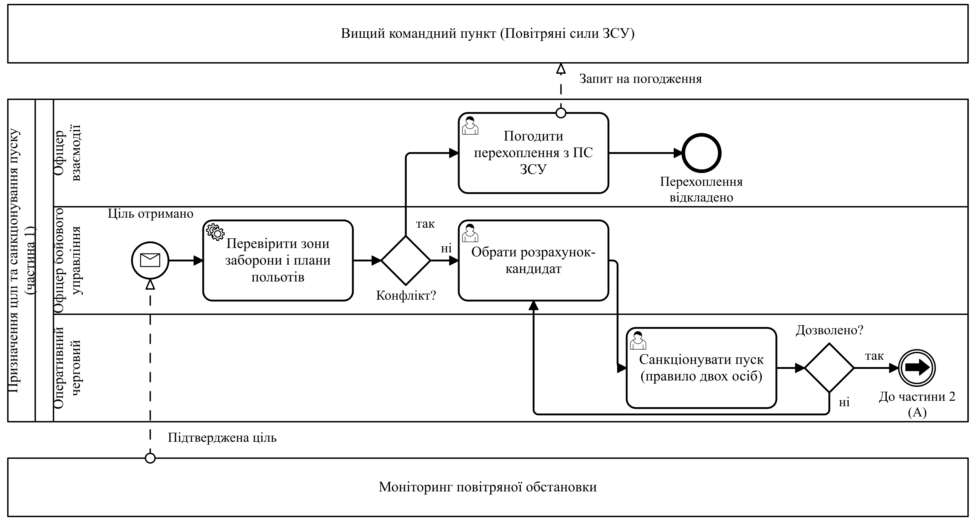
Призначення цілі за правилом двох осіб
Правило двох осіб: місію пропонує ОБУ, а санкціонує ОЧ, який не є її автором; у БД — обмеження CHECK approved_by ≠ proposed_by.
9 / 16
Notes:
Пул P2: перевірка зон заборони та планів польотів, вибір розрахунку офіцером бойового управління, санкція оперативного чергового. Пропонує одна особа, санкціонує інша.

Slide 10
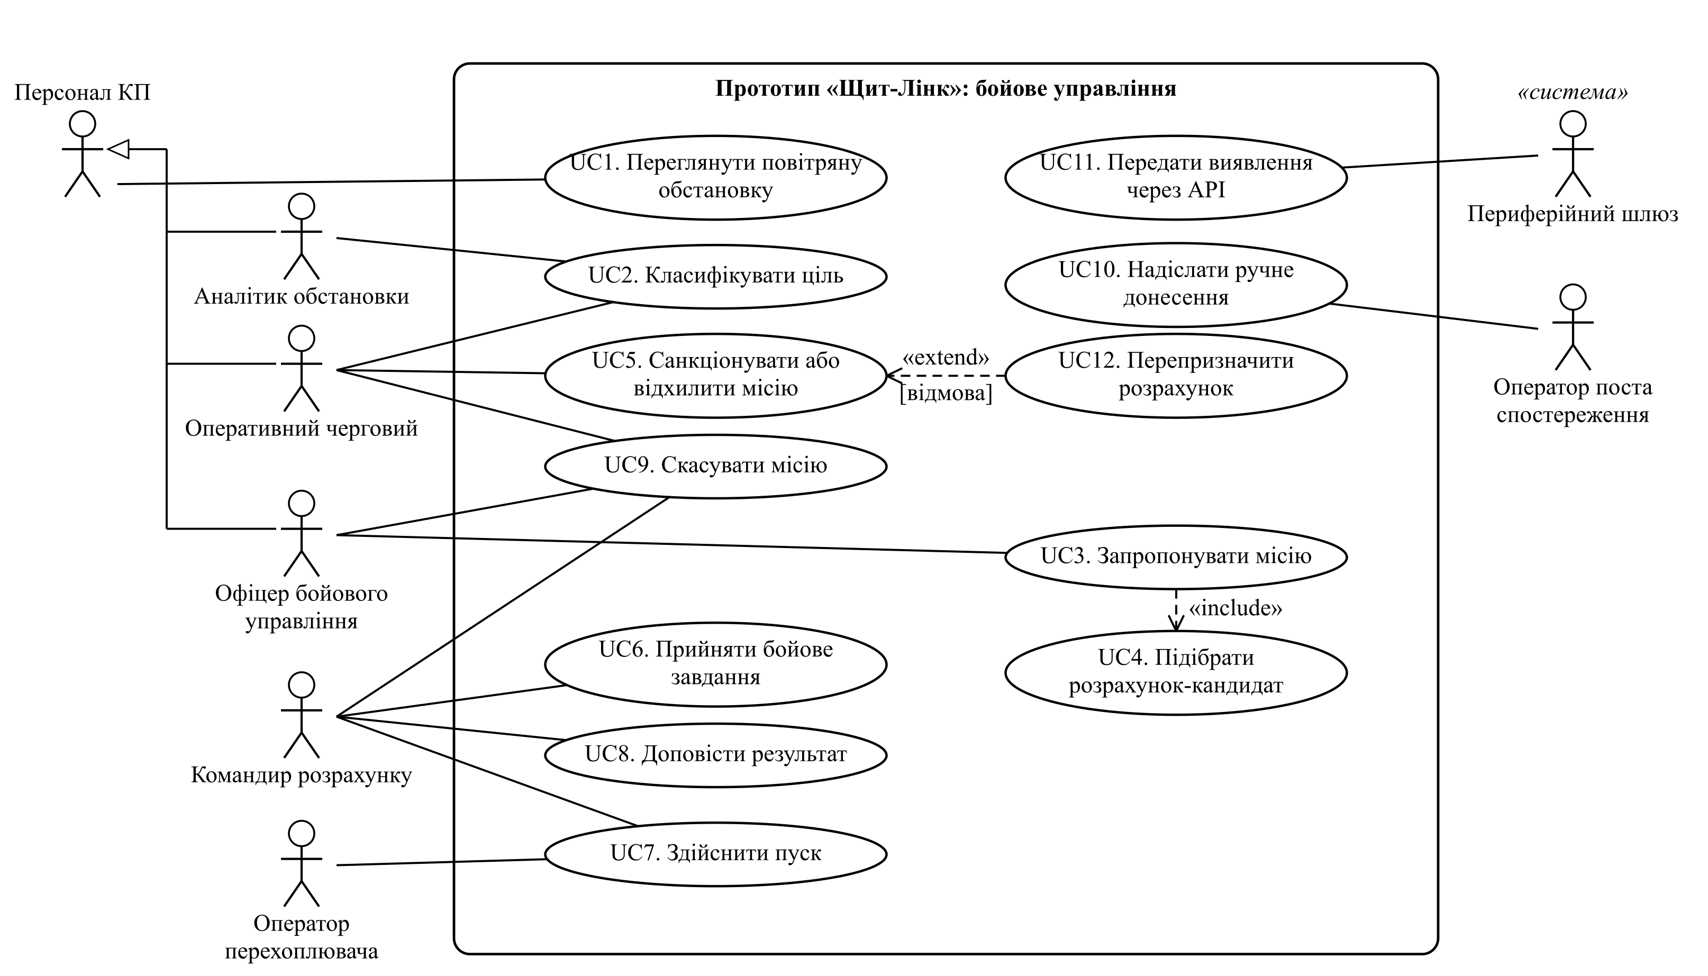
UML: варіанти використання бойового управління
include
UC3 «Запропонувати місію» завжди виконує UC4 «Підібрати розрахунок».
extend
UC12 розширює UC5 лише за умови «відмова» розрахунку.
Права ролей на прецеденти — у матриці доступу (розділ 3.6).
10 / 16
Notes:
Прецеденти UC1–UC12. Запропонувати місію завжди включає підбір розрахунку — це include; перепризначення розширює санкціонування лише при відмові — це extend.

Slide 11
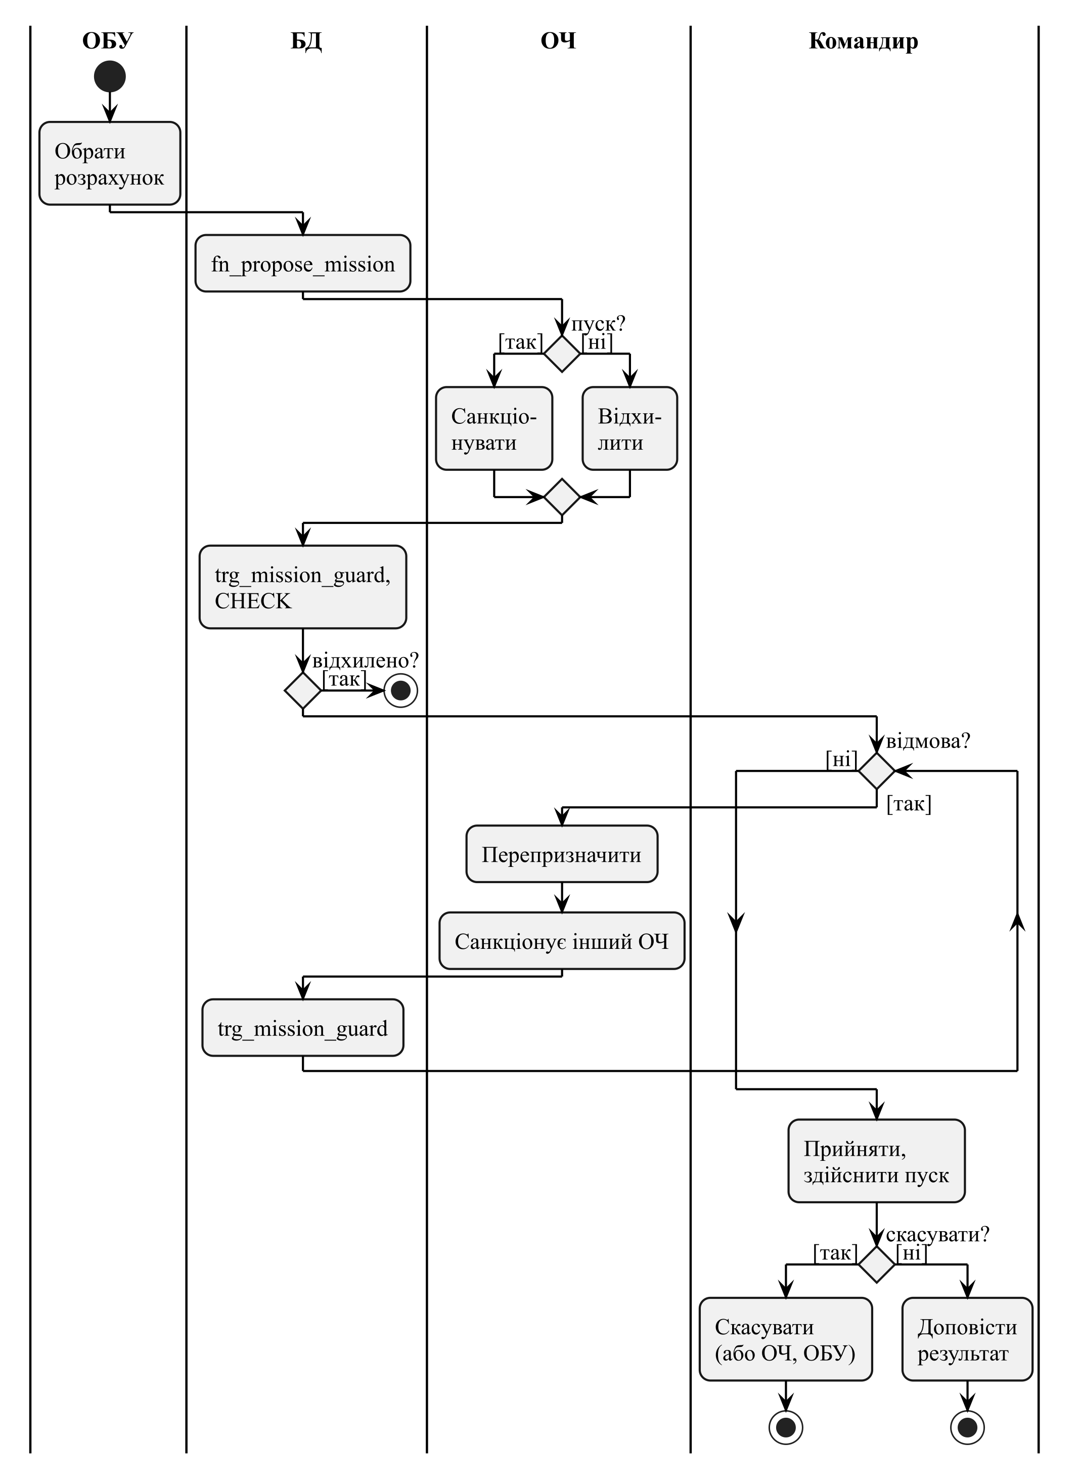
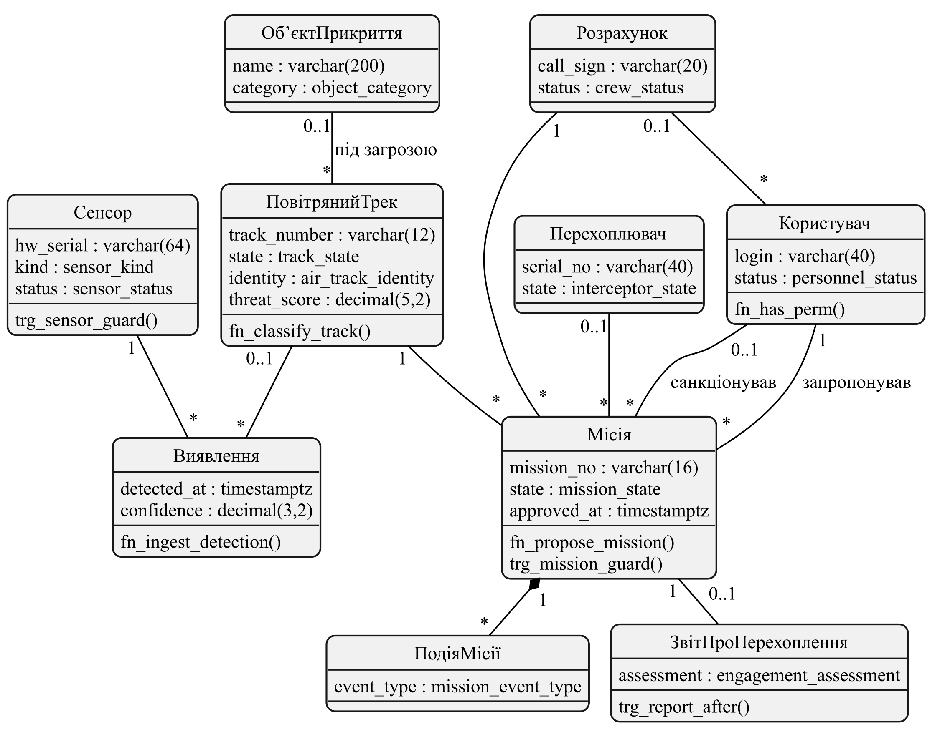
UML: життєвий цикл місії та діаграма класів
Діяльність: 8 переходів mission_transition
Класи: 10 класів, композиція «Місія — Подія»
11 / 16
Notes:
Діаграма діяльності охоплює всі 8 допустимих переходів стану місії. Діаграма класів подає 10 класів з 20 таблиць; дві асоціації «запропонував» і «санкціонував» — це правило двох осіб.

Slide 12
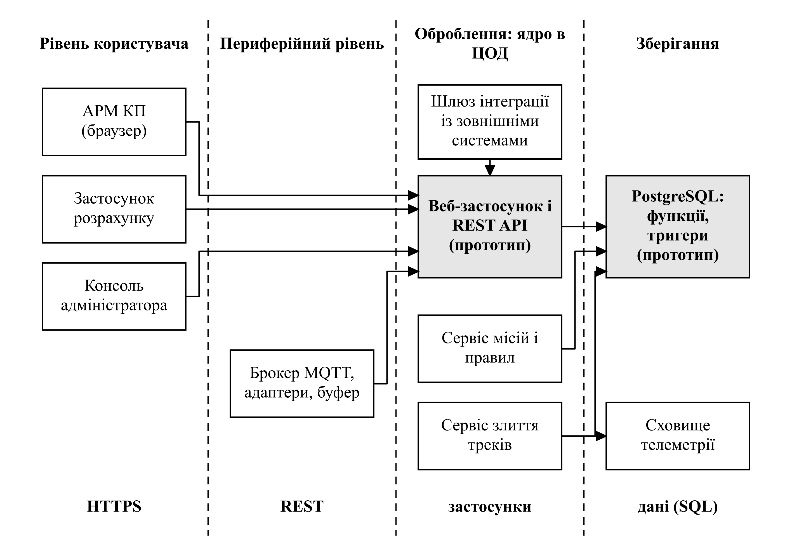
Архітектура: клієнт-сервер з периферією
Чому так
Файл-сервер — без контролю прав; «товсті» клієнти — логіка розпорошена; мікросервіси для ядра — складні в експлуатації.
Прототип
браузер — Flask 3.1.1 — PostgreSQL 18.6; правила виконують функції й тригери СКБД.
12 / 16
Notes:
Система — інтерактивна супервізорного управління: оператор видає цілевказівки, автоматика виконує. Ядро в основному й резервному ЦОД — трирівневе, позиції обслуговують периферійні шлюзи. Компоненти з позначкою «прототип» реалізовано.

Slide 13
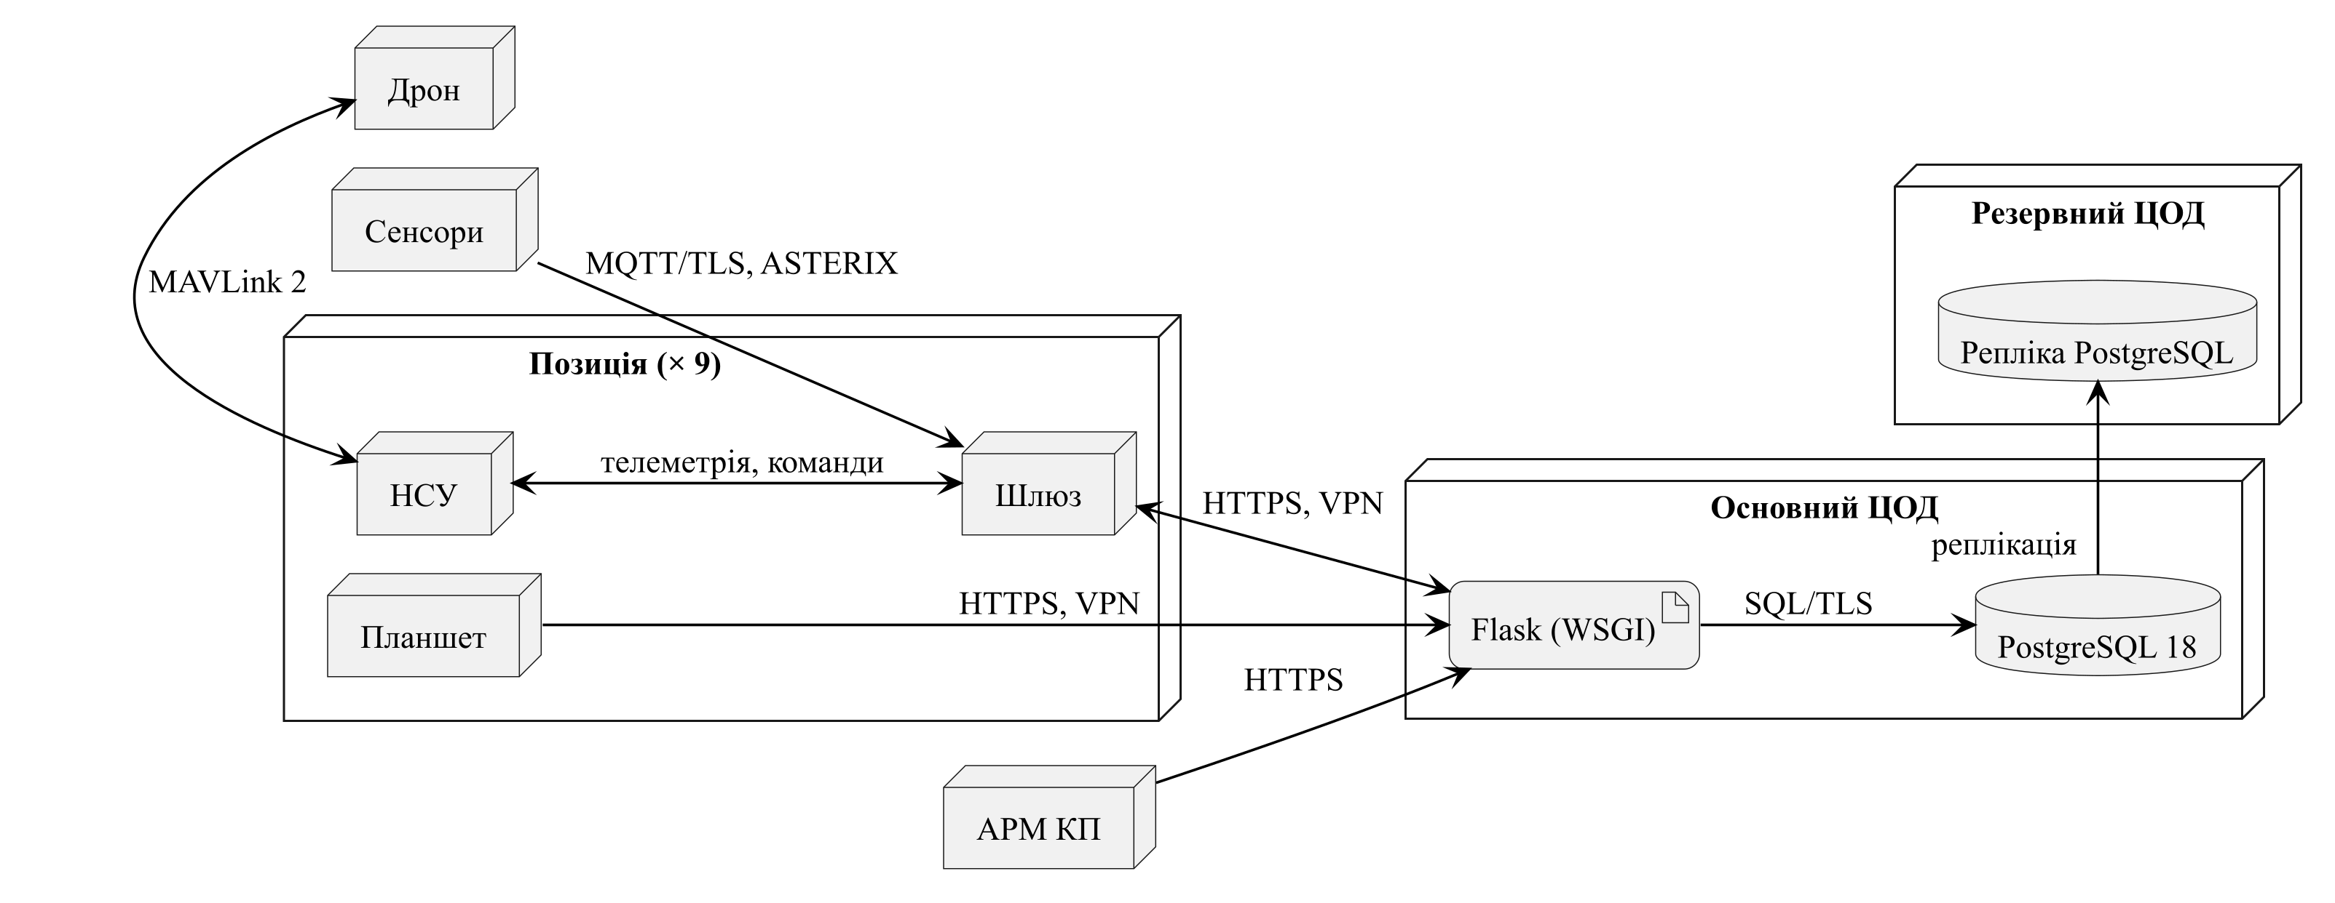
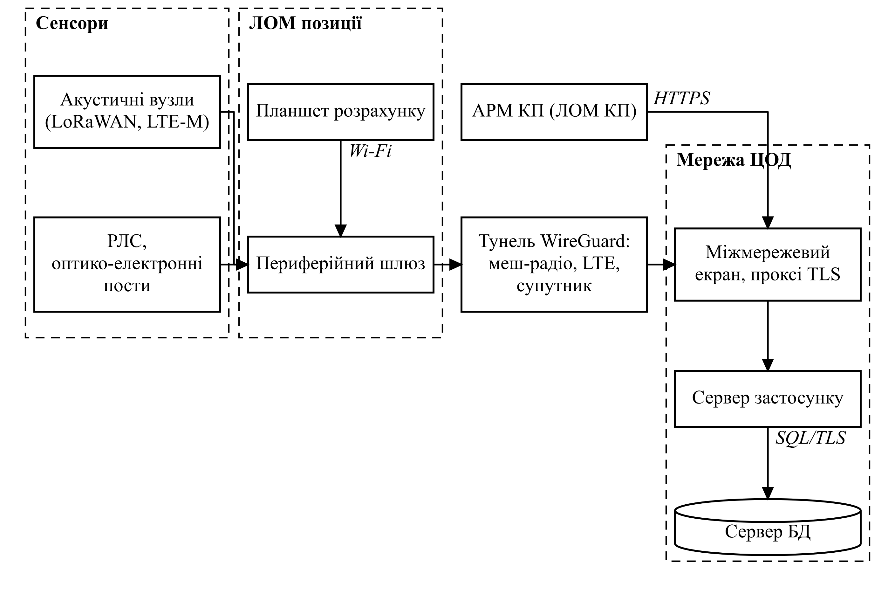
Розгортання та мережева взаємодія
MQTT 5 — акустичні сенсори
ASTERIX — РЛС
MAVLink 2 — перехоплювачі
HTTPS, WebSocket — застосунки
WireGuard поверх меш-радіо, LTE чи супутника — магістраль
13 / 16
Notes:
Два ЦОД з реплікацією, 9 периферійних шлюзів, АРМ і планшети. Протоколи: MQTT 5 для сенсорів, ASTERIX для РЛС, MAVLink 2 для перехоплювачів, HTTPS і WebSocket для застосунків.

Slide 14
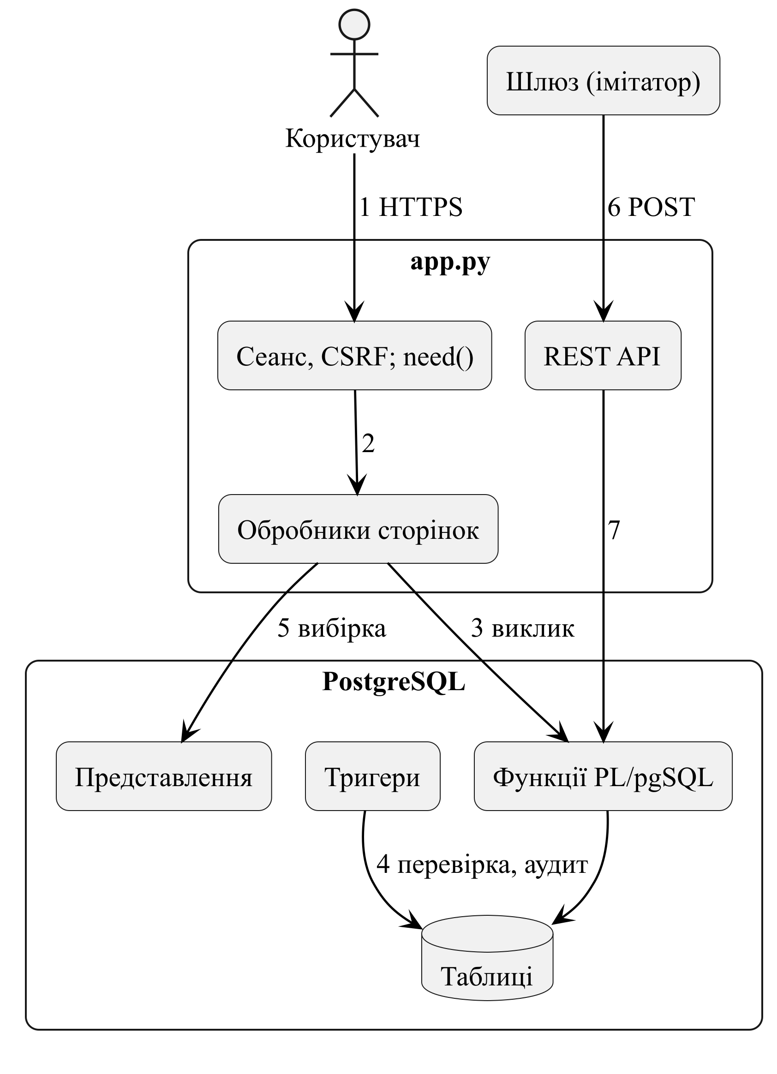
Ролі, права доступу і захист правил
1
13 ролей · 21 право
RBAC: людські ролі й машинні сутності; бойові права — лише R-01, R-02, R-04, R-05
2
Тригери СКБД
допустимі переходи, «лише свій розрахунок», заборона санкції автором
3
Журнал аудиту
ланцюжок хешів SHA-256; змінювати й видаляти записи заборонено
4
Вхід і сеанс
хеш паролю scrypt, CSRF-маркер, блокування після 5 спроб, тайм-аут 15 хв
14 / 16
Notes:
13 ролей і 21 право; адміністратор не має бойових прав, офіцер кібербезпеки читає журнал, але не змінює його. Правила виконуються тригерами СКБД, тому їх неможливо обійти навіть прямим SQL.

Slide 15
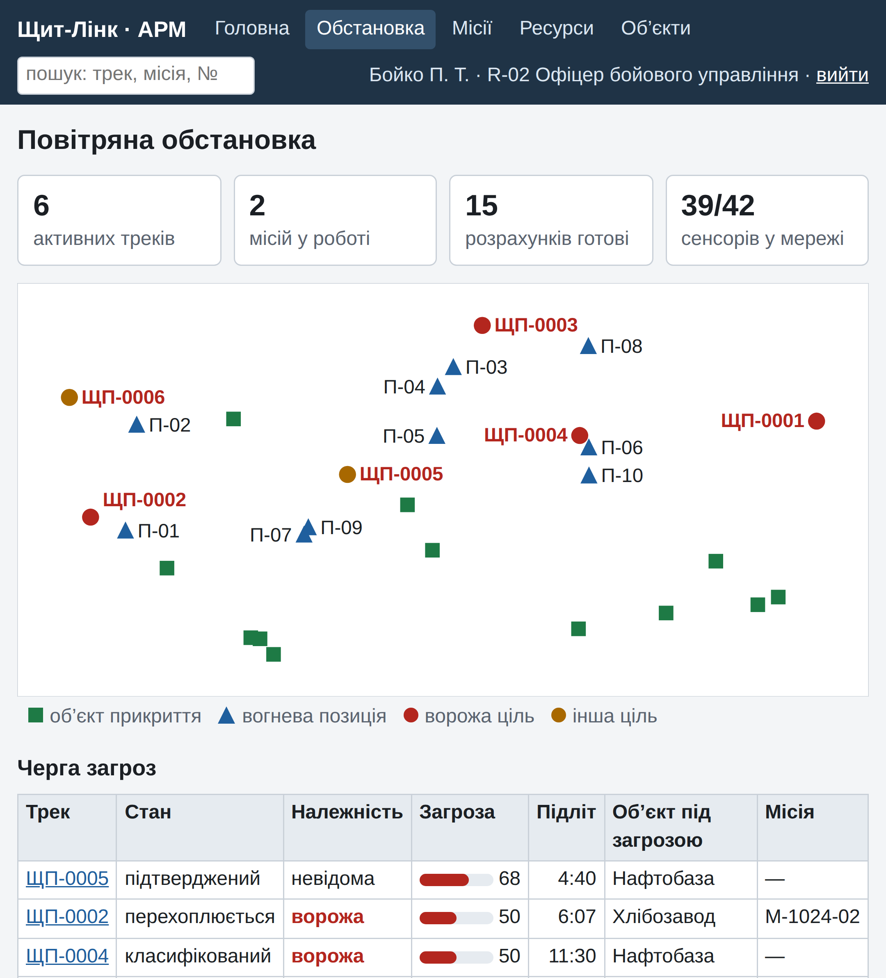
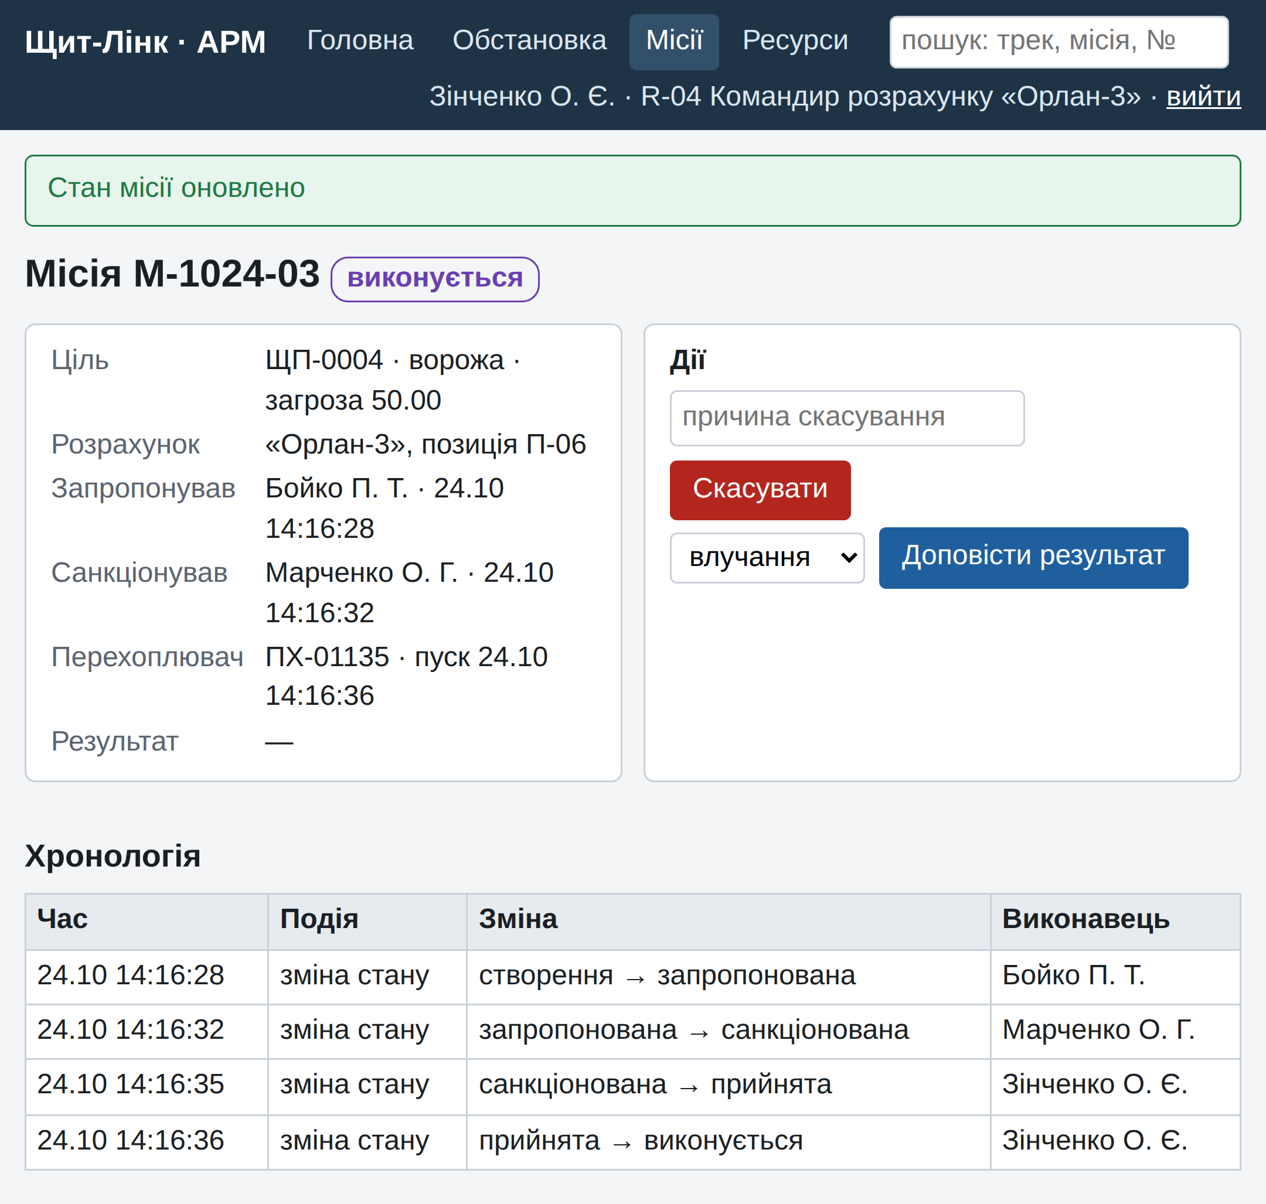
Прототип: працюючий застосунок для всіх ролей
Повітряна обстановка: мнемосхема і черга загроз
Картка місії під час виконання (R-04)
15 / 16
Notes:
Прототип — працюючий веб-застосунок над PostgreSQL. Ліворуч — повітряна обстановка з мнемосхемою і чергою загроз, праворуч — картка місії командира розрахунку. Екрани зроблено з працюючого застосунку.

Slide 16
Результати та напрями розвитку
20
22 · 16
27
54
таблиць БД
функції · тригери
маршрутів застосунку
автоматизовані тести — успішно
Переваги
правила виконує СКБД, застосунок — без прав суперкористувача;
кожна дія — у незмінному журналі аудиту;
рішення на пуск ухвалює людина.
Напрями розвитку
шлюзи з адаптерами MQTT, ASTERIX, MAVLink;
деконфлікція з планами польотів;
доставка завдань на планшет, сповіщення, 2FA.
Notes:
Підсумок: пройдено всі етапи — від аналізу до працюючого прототипу. Ядро бізнес-правил працює і перевірене тестами. Напрями розвитку — периферійні шлюзи з адаптерами, деконфлікція, доставка завдань на планшет. Дякую за увагу.

